Slide 1
PC 쇼핑몰 객체(도메인) 모델링 실습

Slide 2
1. 도메인 객체 추출
요구사항 명세서, 유스케이스 모델, 유스케이스 명세서 등을 기초로 명사를 추출 및 나열
인터넷, 회원, 상품, 검색,구매, 인증, 배달, 장바구니, 결제, 시리얼번호, 등록, 수정, 삭제, 배송여부, 결제목록, 결제금액, 결제방식, 신용카드,온라인입금, 은행, 계좌목록, 입금자,결제카드, 카드종류, 카드번호, 비밀번호, 유효일자, 승인, ID, 패스워드, 카테고리, 상품명, 가격, 제품정보, 고객ID, 상품코드, 이미지, 재고수량,약관, 이름,주민번호, 주소, 전화번호, 이메일주소, 필수사항, 배송유무,주문일, 주문번호,고객, 관리자

Slide 3
2. 부적절한 객체 제거
추출된 객체 중에서 의미가 애매모호한 경우, 중복되는 경우, 범위를 벗어나는 경우, 의미가 속성이거나, 행위를 나타내는 경우 제거 대상 객체가 된다.
제거 대상 객체 | 후보 이유
인터넷 | 범위를 벗어남
검색 | 행위임
구매 | 행위임
인증 | 행위임
배달 | 애매모호함
시리얼번호 | 속성임
수정 | 행위임
삭제 | 행위임
배송여부 | 속성임
결제목록 | 파생됨
결제방식 | 속성임
신용카드 | 속성임
온라인입금 | 행위임
은행 | 범위를 벗어남
계좌 | 범위를 벗어남
제거 대상 객체 | 후보 이유
입금자 | 속성임
결제카드 | 중복(신용카드)
카드종류 | 속성임
카드번호 | 속성임
비밀번호 | 속성임
유효일자 | 속성임
승인번호 | 속성임
아이디 | 속성임
패스워드 | 속성임
상품명 | 속성임
주문 | 행위임
가격 | 속성임
제품정보 | 중복(상품정보)
재고수량 | 속성임
주소 | 속성임

Slide 4
3. 정제된 객체
회원, 관리자, 상품, 카테고리, 장바구니, 결제

Slide 5
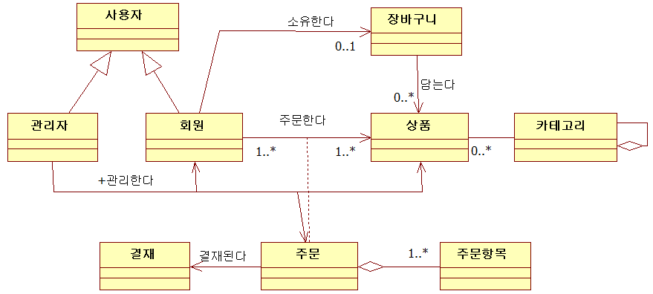
4. 초기 클래스다이어그램 작성
객체간 관계(Association) 설정

Slide 6
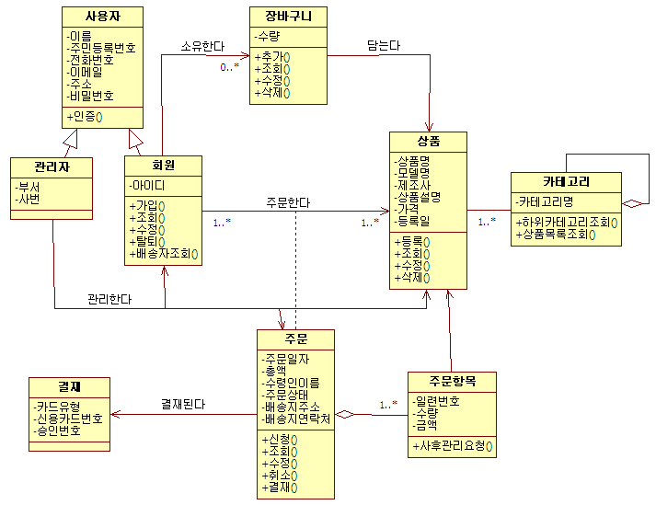
5. 상세 클래스다이어그램 작성
식별된 속성 및 행위 추가
관계 상세화(집합, 복합, 일반화)

